Slide 1
과목_학년학기_단원 | suhi_p_0401_02
차시명 | 01 배운 내용을 기억하고 있나요
파일명 | suhi_p_0401_02_0001
검토 | 담당
수학팀 | 김윤희
문서 HISTORY
번호 | 버전 | 문서 작성일 | 내용 비고 | 작성자 (내선번호) | 검토자
1 | V 1.0 | 2021.01.05 | 문서 발생 | 김예인
2 | V 1.0 | 2022.01.17 | 1차 검수 |  | 김윤희
3 | V 2.0 | 2022.01.18 | 2차 검수 |  | 김예림
4 | V 3.0 | 2022.01.18 | 문서 수정 | 김윤희
5
6
7
8
9
10
11

Slide 2
학습 단계 | 파일명 | 페이지 정보 | 프레임 수 | 자료 형태 (동영상, 애니메이션, 노래)
 | suhi_p_0401_02_0001.html | 수학 익힘 23쪽 | 1 | Html5
총 프레임 수 |  |  | 1

Slide 3


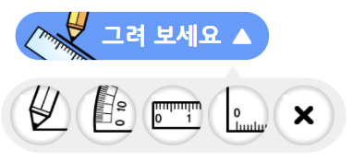

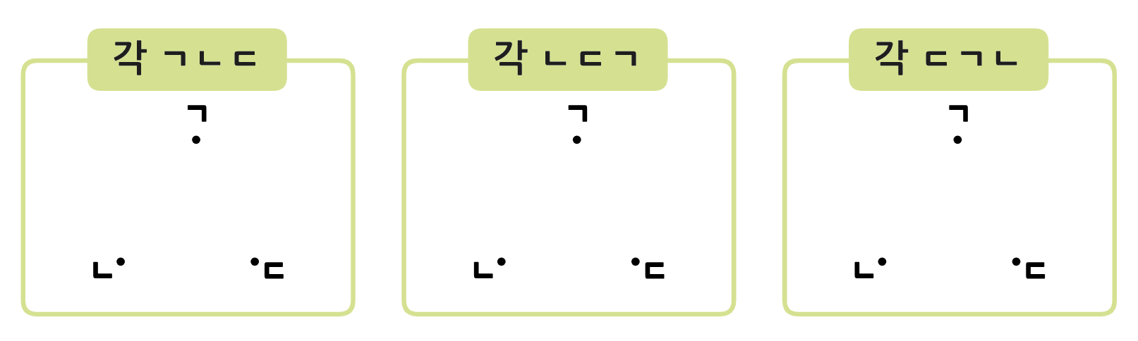


4-1
2. 각도
suhi_p_0401_02_0001
01 배운 내용을 기억하고 있나요
Θ Description & Function
배운 내용을 기억하고 있나요 │ 23쪽
3
풀이 확인 팝업창(다음 슬라이드)
답 칸 클릭하면 답 나타남. 정답 확인 버튼은 정답 가리기로 토글 됨.
3. 전자저작물의 도구 툴 그대로 사용. 단, 버튼 내의 텍스트는 약물에 사용하는 YGJAL 폰트, 24px로 바꿔주세요.
[기능 관련 참고 DVD 개발물]
수학(박) 4-1 지도서
/app/resource/contents_sub/lesson02/ops/ms_lesson02/ms_41_2_00_01_01.html
1
2
4
세 점을 이용하여 주어진 각을 그려 보세요.
꾸러미 1
#3
각 ㄱㄴㄷ
각 ㄴㄷㄱ
각 ㄷㄱㄴ
ㄱ
ㄱ
ㄱ
ㄴ
ㄷ
ㄴ
ㄷ
ㄴ
ㄷ
#1
#2
삽화 파일명 | bg.svg, (텍스트 지우고 새로 써 주세요.) answer.svg (색 #00a0ff) 수학(박) 4-1 지도서\app\resource\contents_sub\lesson02\ops\ms_lesson02\images\ms_41_2_00\ms_41_2_00_01_01

Slide 4
4-1
2. 각도
suhi_p_0401_02_0001
01 배운 내용을 기억하고 있나요
Θ Description & Function
배운 내용을 기억하고 있나요 │ 23쪽
3
<풀이 확인 버튼 클릭하면 나타나는 화면>
1
2
4
세 점을 이용하여 주어진 각을 그려 보세요.
각 ㄱㄴㄷ
각 ㄴㄷㄱ
각 ㄷㄱㄴ
풀이
ㄱ
ㄱ
ㄱ
각 ㄱㄴㄷ은 각의 꼭짓점이 점 ㄴ이 되도록 그립니다.
각 ㄴㄷㄱ은 각의 꼭짓점이 점 ㄷ이 되도록 그립니다.
ㄴ
ㄷ
ㄴ
ㄷ
ㄴ
ㄷ
각 ㄷㄱㄴ은 각의 꼭짓점이 점 ㄱ이 되도록 그립니다.

Slide 5


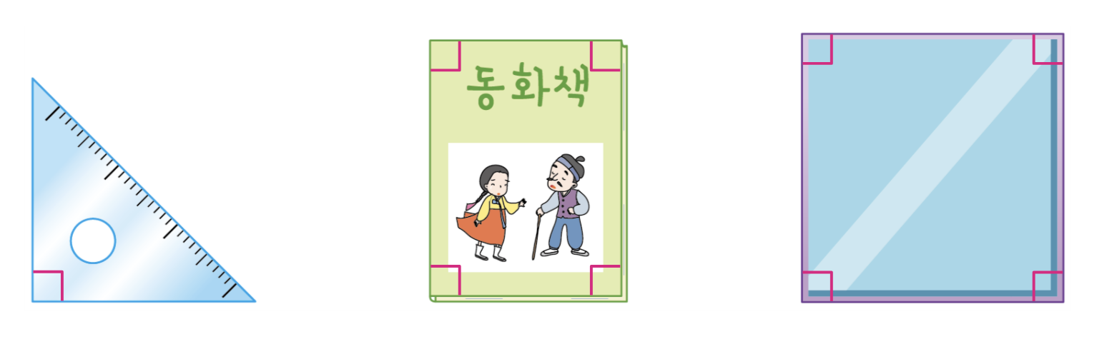
4-1
2. 각도
suhi_p_0401_02_0001
01 배운 내용을 기억하고 있나요
Θ Description & Function
배운 내용을 기억하고 있나요 │ 23쪽
3
풀이 확인 팝업창(다음 슬라이드)
답 칸 클릭하면 답 나타남. (파란색 직각 표시) 정답 확인 버튼은 정답 가리기로 토글 됨.
1
2
4
직각을 모두 찾아 표시를 해 보세요.
#1
#2
삽화 파일명 | bg.svg, ico.png, answer.svg (색 #00a0ff) 수학(박) 4-1 지도서\app\resource\contents_sub\lesson02\ops\ms_lesson02\images\ms_41_2_00\ms_41_2_00_02_01

Slide 6
4-1
2. 각도
suhi_p_0401_02_0001
01 배운 내용을 기억하고 있나요
Θ Description & Function
배운 내용을 기억하고 있나요 │ 23쪽
3
<풀이 확인 버튼 클릭하면 나타나는 화면>
1
2
4
직각을 모두 찾아 표시를 해 보세요.
풀이
종이를 반듯하게 두 번 접었을 때 생기는 각과 같은 각을 찾으면 됩니다.

Slide 7

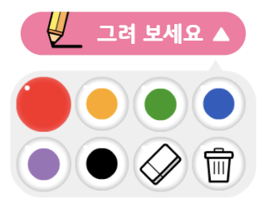
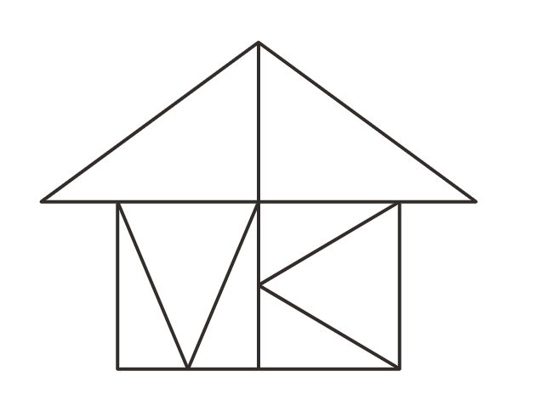
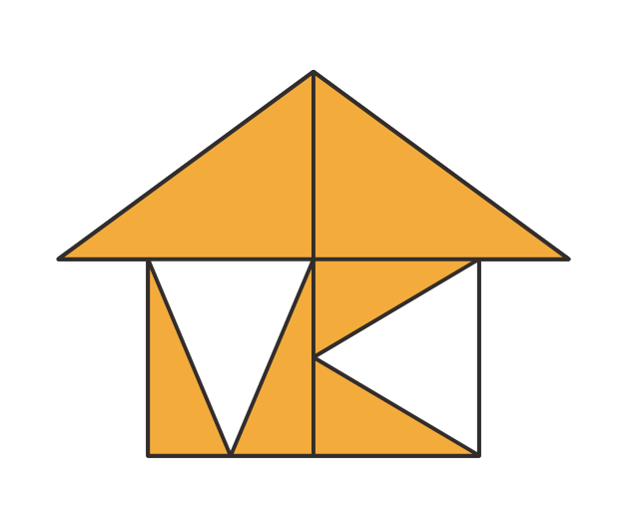
4-1
2. 각도
suhi_p_0401_02_0001
01 배운 내용을 기억하고 있나요
Θ Description & Function
배운 내용을 기억하고 있나요 │ 23쪽
3
풀이 확인 팝업창(다음 슬라이드)
정답 확인 클릭하면 그리기 툴로 색칠한 그림은 사라지고 아래의 정답 그림 나타남. 정답 확인 버튼은 정답 가리기로 토글 됨.
<정답 화면>
3. 전자저작물의 그리기 툴 그대로 사용. 단, 버튼 내의 텍스트는 약물에 사용하는 YGJAL 폰트, 24px로 바꿔주세요.
[기능 관련 참고 DVD 개발물]
수학(박) 4-1 지도서
\app\resource\contents_sub\lesson02\ops\ms_lesson02\ms_41_2_00_03_01.html
1
2
4
직각삼각형을 모두 찾아 색칠해 보세요.
#3
#1
#2
삽화 파일명 | bg.svg, answer.svg 수학(박) 4-1 지도서\app\resource\contents_sub\lesson02\ops\ms_lesson02\images\ms_41_2_00\ms_41_2_00_03_01

Slide 8
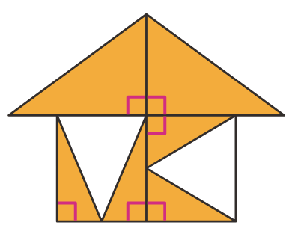
4-1
2. 각도
suhi_p_0401_02_0001
01 배운 내용을 기억하고 있나요
Θ Description & Function
배운 내용을 기억하고 있나요 │ 23쪽
3
<풀이 확인 버튼 클릭하면 나타나는 화면>
1
2
4
직각삼각형을 모두 찾아 색칠해 보세요.
풀이
한 각이 직각인 삼각형을 찾아 색칠합니다.
삽화 파일명 | img_01.svg 수학(박) 4-1 지도서\app\resource\contents_sub\lesson02\ops\ms_lesson02\images\ms_41_2_00\ms_41_2_00_03_01

Slide 9


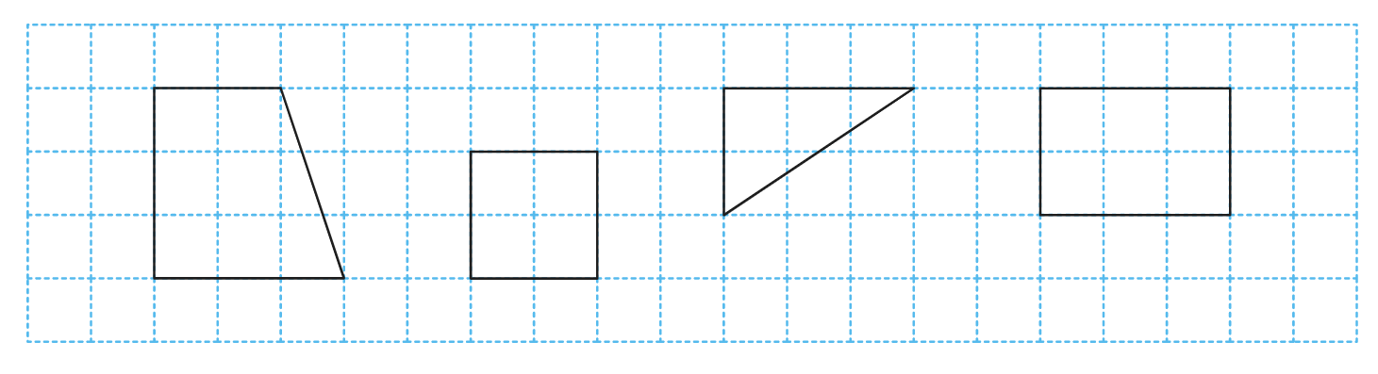


4-1
2. 각도
suhi_p_0401_02_0001
01 배운 내용을 기억하고 있나요
Θ Description & Function
배운 내용을 기억하고 있나요 │ 23쪽
3
.
정오답 클릭음 있음. 오답 X는 나타나났다가 사라짐.
풀이 확인 팝업창(다음 슬라이드)
답 칸 클릭하면 답 나타남. 정답 확인 버튼은 정답 가리기로 토글 됨.
1
2
4
직사각형을 모두 찾아 표 하세요.
#1
#2
#3
삽화 파일명 | bg.svg 수학(박) 4-1 지도서\app\resource\contents_sub\lesson02\ops\ms_lesson02\images\ms_41_2_00\ms_41_2_00_04_01

Slide 10
4-1
2. 각도
suhi_p_0401_02_0001
01 배운 내용을 기억하고 있나요
Θ Description & Function
배운 내용을 기억하고 있나요 │ 23쪽
3
<풀이 확인 버튼 클릭하면 나타나는 화면>
1
2
4
직사각형을 모두 찾아 표 하세요.
풀이
직사각형은 네 각이 모두 직각인 사각형입니다.

